Slide 1
SOLAR PANEL POSITIONING
BIL 496
Bitirme Projesi
Deniz BABAT
Proje Danışmanı: Dr. Gökhan KAYA
Aralık 2018

Slide 2
İçerik
Projenin Şeması ve Tanımı
Proje Tasarım Planı
Proje Gereksinimleri
Projede Tamamlanan Bölümleri
Proje Teknik Bölümleri
Başarı Kriterleri
Kaynaklar

Slide 3
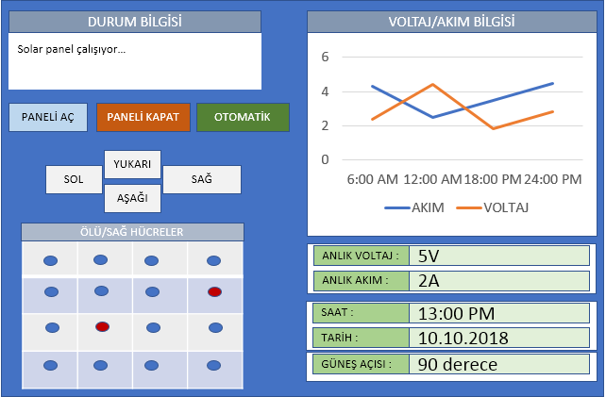
Proje Şeması ve Tanımı
Proje güneş panelinden en verimli şekilde enerji üretirken, panelin bakımını en aza indirmektir.
Güneş panelinden en verimli bir şekilde enerji üretmek
Güneş paneline doğru bir şekilde yön vermek
Güneş panelinden sağlanan enerji miktarının arayüz de göstermek
Güneş panelini otomatik ve manuel sağlamak.
MICRO CONTROL
ARAYÜZ

Slide 4
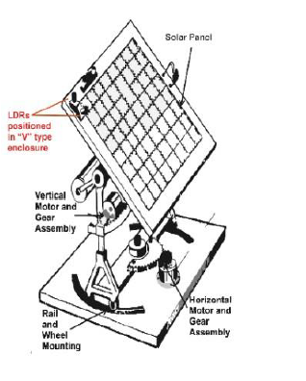
Proje Tasarım Planı
SOLAR PANEL
PİL
POWER
LDR1
MICRO CONTROLLER
ARAYÜZ
LDR2
LDR3
LDR4
SERVO MOTOR
SERVO MOTOR

Slide 5
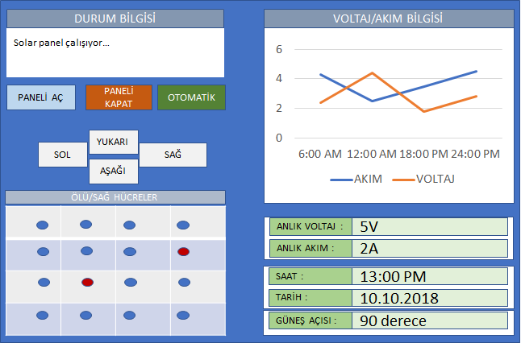
Proje Tasarım Planı

Slide 6
Proje Gereksinimleri - 1
Solar panel nasıl çalıştığı ve data nasıl enerji ölçümü yapıldığını öğrenmeliyim. Solar panelin kod tarafında nasıl kontrol edildiğini öğrenmeliyim.
LDR(ışık sensörü) nasıl çalıştığını öğrenmeli ve micro-kontrol paneline veri aktarmalıyım. Işık sensörünün nasıl kontrol edildiğini kod tarafında öğrenmeliyim.
Servo motorlar ile panele açı ve yön sağlamalıyım. Bunun için ışık sensöründen gelen sinyalleri bağlı olarak aksiyon almalıyım.
Wifi modülü nasıl çalıştığını öğrenmeliyim.
Platformun remote olarak çalışmasını sağlamalıyım.
Otonom ve manuel olarak platformun çalışmasını sağlamalıyım.
Arayüzde aksiyon, durum ve istatistikleri sağlayan fonksiyonel yapıları hazırlamalıyım.
Arayüzde donanımdan alınan veriyi göstermeli ve donanımın kontrolünü sağlamayı öğrenmeliyim.
Matris çizimleri incelemeli ve hücrelerin konumlarını ve bilgisini senkronize etmeyi öğrenmeliyim.
Notes:
LDR: Light Dependet Resistance

Slide 7
Proje Gereksinimleri - 2
Donanım gereksinimleri;
Solar Panel
2 adet servo motor
4 adet ışık sensörü
Ardiuno micro-control
Batarya
Wifi modülü
Güç kaynağı: micro-konroller için
Donanımı birleştirmek için platform
Arayüz gereksinimleri;
ASP.NET web form
JavaScript, HTML, CSS, C++, C#

Slide 8
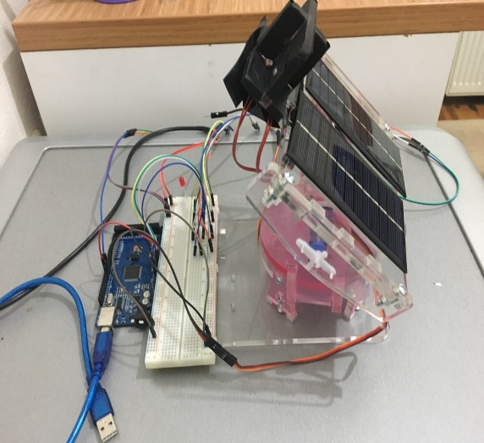
Projede Tamamlanan Bölümler
DONANIM
Projede monte edilen panellerden enerji üretildi ve voltaj, akım bilgisi micro kontrol üzerinden arayüze gönderildi.
Ölü Hücre tespiti gerekli donanım düzeneği kuruldu ve tamamlandı. Analog pin’ler
Enerji depolamak için donanıma bir adet şarj olabilir pil takıldı.
Donanımın tamamen otomatik ve manuel çalışması sağlandı.
Donanımın manuel ya da otomatik çalıştığını gösteren Led ışıklar donanıma eklendi.
Panellerden alınan voltaj bölündükten sonra voltaj değeri micro kontrola gönderildi ve bunun için gerekli devre düzeneği kuruldu.
Donanım devre düzeneği tamamlandı.

Slide 9
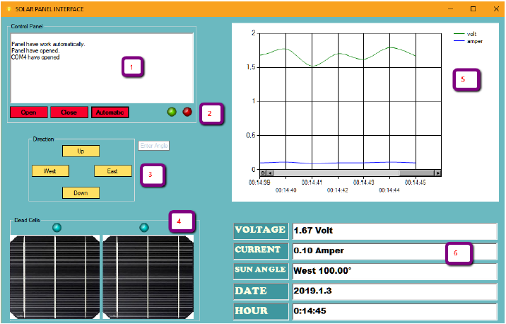
Projede Tamamlanan Bölümler
YAZILIM
Arayüz oratam değişikliği yapılarak windows application form ortamında tekrar geliştirildi ve tamamlandı.
Arayüze LED ışıkları eklendi.
Cell matriks yerine donanımda bulunan iki panelin etkinlikleri eklendi.
Display ekranı alınan aksiyonları gösterir.
Direction paneli ile donanıma yön sağlanabilir
Dead cells panelinde ölü hücreler görülebilir
Grafik arayüzünde voltaj, amper bilgisi sistemin başlangıcından itibaren görülür.
State panelinde anlık güneş açısı yönü, voltaj, amper ve tarih bilgi gösterilir.

Slide 10
Proje Teknik Bölümler
Projede yapılan teknik bölümler aşağıdadır
Panelin otomatik olarak yönelmesi ve çalışma mantığı
Ölü hücre tespiti yapmak ve analog pinlerin topraklanması
Panellerden alınan voltaj’ın mikro-kontrole göndermek
Enerji depolamak
Panelllerden maksimun güç elde edilmesi
Donanım ve Arayüz senkronizasyonu

Slide 11
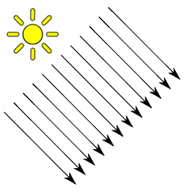
Proje Teknik Bölümleri
Panelin otomatik olarak yönelmesi ve çalışma mantığı
Up Left
Up Rıght
LDR
LDR
LDR
LDR
Down Left
Down Right

Slide 12
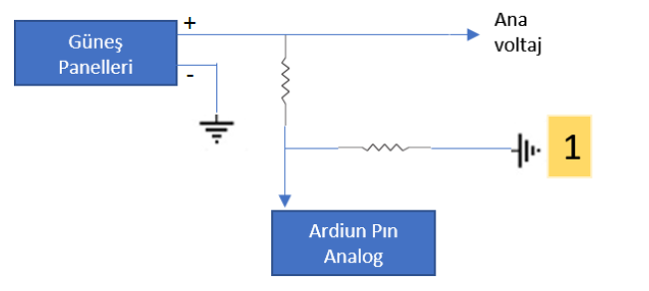
Proje Teknik Bölümleri
Ölü hücre tespiti yapmak ve analog pinlerin topraklanması

Slide 13


Proje Teknik Bölümleri
Panellerden alınan voltaj’ın mikro-kontrole göndermek
Güneş Panelleri
Mikro-Kontroller

Slide 14
Proje Teknik Bölümleri
Enerji depolamak
Güneş Panelleri
Mikro-Kontroller
PIL

Slide 15
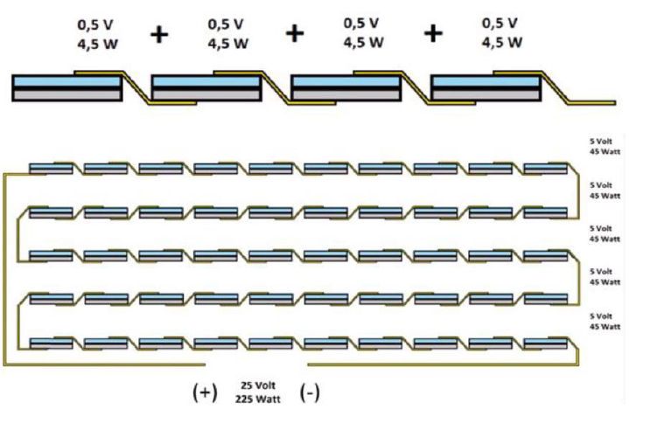
Proje Teknik Bölümleri
Panelllerden maksimun güç elde edilmesi

Slide 16
Proje Teknik Bölümleri
Donanım ve Arayüz senkronizasyonu
Mikro-kontroller ve Arayüz tarafında bilgi akışı için threadler yazıldı.
Mikro-kontoller tarafnda 1 saniye aralıklar ile gerekli bilgileri sockete yazar
C# tarafında thread 1 saniye aralıklar ile socketten değerler okumaktadır. Böyle senkronizasyon sağlanmaktadır.

Slide 17
Başarı Kriterleri
Enerji üretmek ve depolamak.
Panel ve Arayüz arasında remote iletişimi sağlamak.
Ölü hücre tespiti sağlamak.

Slide 18
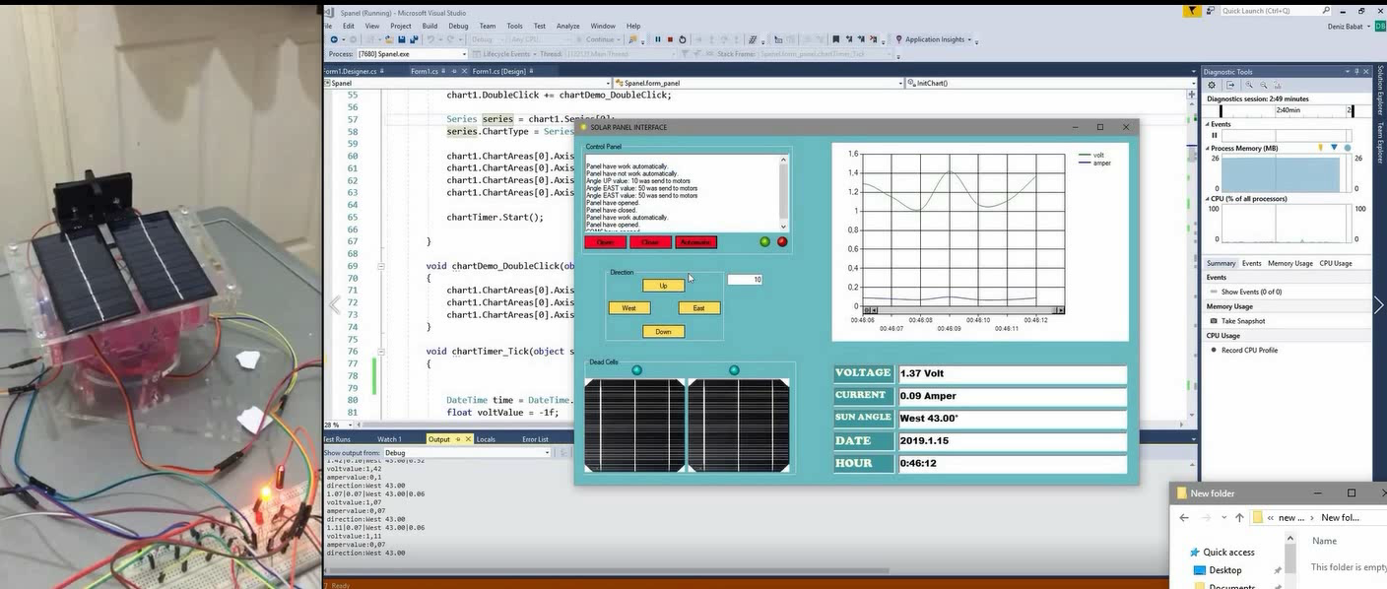
Başarı Kriterleri

Slide 19
Kaynaklar
Wakchaure, V. (2018). SOLAR TRACKING SYSTEM. [online] Available at: https://mail.irjet.net/archives/V4/i3/IRJET-V4I3487.pdf [Accessed 9 Oct. 2018].
ALTAŞ, D. (2018). Yenilenebilir Enerji Kaynakları ve Türkiye’deki Potansiyel. [online] Ihaltas.com. Available at: http://www.ihaltas.com/downloads/publications/3e_98_02_PV_01.pdf [Accessed 9 Oct. 2018].
Uyar, F. (2018). Güneş Paneli Nedir? Güneş Paneli Yapısı ve Çeşitleri Nelerdir? - EnerjiBEŞ. [online] EnerjiBEŞ. Available at: https://www.enerjibes.com/gunes-paneli/ [Accessed 9 Oct. 2018].
Docs.microsoft.com. (2018). Asynchronous Server Socket Example. [online] Available at: https://docs.microsoft.com/en-us/dotnet/framework/network-programming/asynchronous-server-socket-example [Accessed 6 Nov. 2018].
Docs.microsoft.com. (2018). Displaying Data in a Chart with ASP.NET Web Pages (Razor). [online] Available at: https://docs.microsoft.com/en-us/aspnet/web-pages/overview/data/7-displaying-data-in-a-chart [Accessed 6 Nov. 2018].
Bilmatbasim.com. (2018). PLEKSİ AYNA DEKORATİF ÜRÜNLER | Bilmat Basım - Gebze Lazer Kesim - Suplimasyon - Tişört - Kupa Baskı. [online] Available at: http://www.bilmatbasim.com/projeler/41/pleksi-ayna-dekoratif-urunler.html [Accessed 6 Nov. 2018].
www.tutorialspoint.com. (2018). ASP.NET Tutorial. [online] Available at: https://www.tutorialspoint.com/asp.net/ [Accessed 6 Nov. 2018].
&raquo;, M. (2018). Simple Dual Axis Solar Tracker. [online] Instructables.com. Available at: https://www.instructables.com/id/Simple-Dual-Axis-Solar-Tracker/ [Accessed 6 Nov. 2018].
Maker Pro. (2018). How to Use an LDR Sensor With Arduino | Arduino. [online] Available at: https://maker.pro/arduino/tutorial/how-to-use-an-ldr-sensor-with-arduino [Accessed 6 Nov. 2018].

Slide 20
TEŞEKKÜRLER

